Slide 1

Departamento de Engenharia Informática e de Sistemas
Instituto Superior de Engenharia de Coimbra
Instituto Politécnico de Coimbra
Licenciatura em Engenharia Informática
Curso Engenharia Informática – Regime Pós-Laboral
Ramo de Redes e Administração de Sistemas
Unidade Curricular de Cablagem Estruturada
Ano Letivo de 2020/2021
RFID – Radio Frequency Identification
Rafael Filipe Martins Alves
Número de Aluno: 2014013189

Slide 2
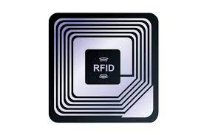
Tecnologia Radio Frequency Identification - RFID

Slide 3
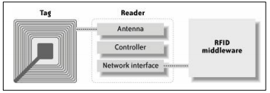
Constituição do RFID

Slide 4

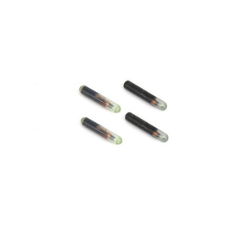
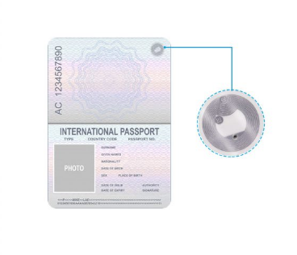
Exemplos de RFID Tags

Slide 5
Vantagens e desvantagens da tecnologia RFID
Facilidade de leitura;
Maior confiabilidade;
Maior durabilidade;
Redução ou eliminação de erros humanos;
Otimização dos processos;
Identificação simultânea;
Capacidade de armazenamento;
Custo elevado;
Dificuldade de padronização;
Interferência por metais;
Privacidade;

Slide 6
Requisitos importantes para uma instalação de um sistema RFID
Análise Local;
Design do Sistema;
Tarefas de Instalação;
Manutenção do Sistema;
Instalação do Hardware:
Instalação dos Leitores;
Instalação das Antenas;
Instalação da cablagem;
Segurança:
Assegurar que o sistema instalado está em conformidade com as normas de segurança adequadas;
Questões ambientais como temperatura, densidade e humidade podem ter efeitos adversos nos equipamentos de um sistema RFID e também podem influenciar na própria propagação das ondas RF.

Slide 7
Continuação
Assegurar que os componentes do sistema estão instalados com cuidado e protegidos para evitar possíveis danos e garantir a operação do sistema instalado;
Garantir a segurança do pessoal;
Conhecer e averiguar a regulamentação de segurança no que se diz respeito a exposição humana a radiação emitida por esse sistema.
Descargas Eletrostáticas;

Slide 8
Impactos e custos da RFID nas empresas
Maior organização de materiais
Menos mão de obra
Fluidez
Dependendo do estudo feito antes da implementação da tecnologia RFID, o custo pode ser Elevado para grandes empresas

Slide 9
Desvantagens dos cartões Contactless
Transações de valor baixo;
Limite de pagamentos consecutivos;
Desativação do sistema tem de ser feita pelo Banco;
Regras de utilização não são universais;

